Slide 1
Perché cambridge?
Le ragioni di una proposta

Slide 2
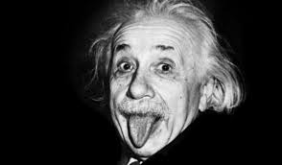
1. RAGIONI STRATEGICHE
POTENZIARE L’OFFERTA DIDATTICA DEI LICEI CLASSICO E SCIENTIFICO TRADIZIONALE, secondo quanto emerso dalle richieste delle famiglie degli studenti nuovi iscritti
OFFRIRE UN SERVIZIO PUBBLICO sostenibile
FORNIRE UNA CERTIFICAZIONE INTERNAZIONALE che attesti il percorso didattico svolto

Slide 3
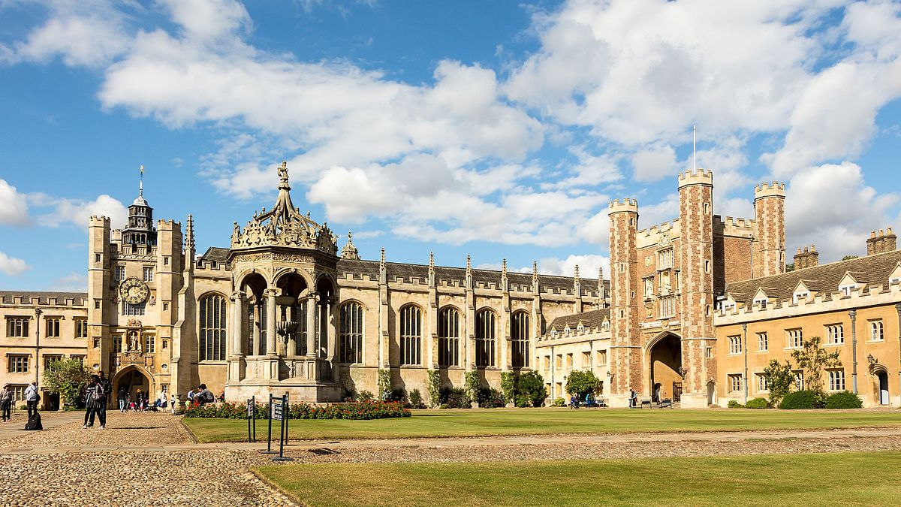
II. RAGIONI DIDATTICHE
POTENZIAMENTO DELLE COMPETENZE LINGUISTICHE (inglese in materie non L2: writing, reading, listening, speaking)
POTENZIAMENTO DELLE SOFT SKILLS (ricerca delle fonti, analisi di un testo, rielaborazione critica dei dati, produzione di un testo argomentativo, team building, …)
AMPLIAMENTO DEI CONTENUTI (accesso alla documentazione e alla letteratura scientifica in lingua inglese, usufruendo anche delle risorse messe a disposizione dalla University of Cambridge)
FORMAZIONE DEI DOCENTI (partecipazione alla community globale dei docenti coinvolti; accesso alle piattaforme digitali e possibilità di partecipazione alle attività di formazione messe a disposizione dalla University of Cambridge)

